Slide 1
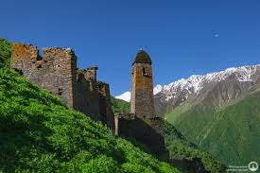
Муниципальни бюджетни школал хьалхара дешаран учреждени
«Гуьмсан муниципальни к1оштан
Гуьмсе г1алан «Берийн беш №17 «Жемчужина»
Проект
«Нохчийн халкъан йаханчу заманан турпалхо – Мадин Жаьммирза»
Кечйинарг
йукъараллин хьехархо
Шапаева Н. Х.

Slide 2
Проблема а, иза кхочуш йар а:
Нохчийн мотт а ца хууш, вайн къоман туьйранаш, шира дийцарш, берийн ловзарш, вайн бицбан йиш йоцу турпалхой а ца бевзаш муха хир ду вайн къона чкъор? Шен къоман хилларг муха ду ца хууш кхиалур дуй-техьа т1екхуьу жима чкъор? Дац, мел хала хеташ делахь а, цундела, вайна хьалха лаьтта коьрта декхар – т1екхуьуш йолу т1аьхье нохчийн мотт ларбеш, культура, истори йовзуьйтуш, ийманехь йолуш кхетош-кхиор ду. Ткъа муха кхочуш далур ду иза? Нохчийн къоман истори Ӏамор дихкина хенаш мацах хиллехь а, тахана паргӀато а, бакъо а йу истори Ӏамо а, йаржо а, тIейуза а.
Берашна ца бевза вайн къоман турпалхой. Амма вевза царна Гезг-Стаг а, кхин болу муьлтфильман «турпалхой» а. Вайн культурина а, историна а боккха иэшам бу иза. Бераллехь дуьйна бовзийта беза царна (берашна) къоман турпалхой.

Slide 3
Карарчу хенахь мехала лоруш дерг (Актуальность)
Бер кхиъна далале, и жима долуш дуьйна довзийта деза царна дайн оьзда г1иллакхаш. Кегий долуш дуьйна йовзийта йеза синъоьздингаллин мехаллаш. Вайн дайн кица ма ду: «Жимчохь 1еминарг т1улга т1е йаздина йоза ду», аьлла. Иза тидаме а эцна, урхалло т1е диллина декхар кхочушдаран белхаш бу берийн бошмашкахь д1ахьуш. «2025 шо - историн шо ду» аьлла д1акхайкхийна ду. Цуьнца боьзна белхаш бу х1окху дешаран шарна лерина. Кхетош-кхиорхойн болх жигара баккха к1оштан урхалло кхайкхийна къовсам бу, тоьлла проект «Йовр йоцу ц1е», аьлла. Цуьнца доьзна ду х1ара проект актуальни хилар. Хазачу масалшца тоьшаллаш далош бовзийта беза берашна вайн халкъан турпалхой. Хьалха берашна йовзийта йеза халкъан барта кхолларалла «Нохчийн фольклор», иштта шайн говзаллийца, исбаьхьаллийца доьзна долу нохчийн туьйранаш, ловзарш, хьекъале аларш, турпалхойх лаьцна иллеш… И дерриге а ц1енчу нохчийн маттахь дийца деза, хьоьхуш гайта а деза царна.

Slide 4
1алашонаш:
Вайн халкъан сийлахь турпалхой бовзийтар, церан хьуьнарш довзийтар, Даймахках, вайн къомах, г1иллакх-оьздангаллех, исторех, культурех берашна кхетам балар; патриотически дог-ойла кхиор; ненан маттаца йолу шовкъ к1аргйар; бераш синъоьздангаллийца кхетош-кхиор.

Slide 5
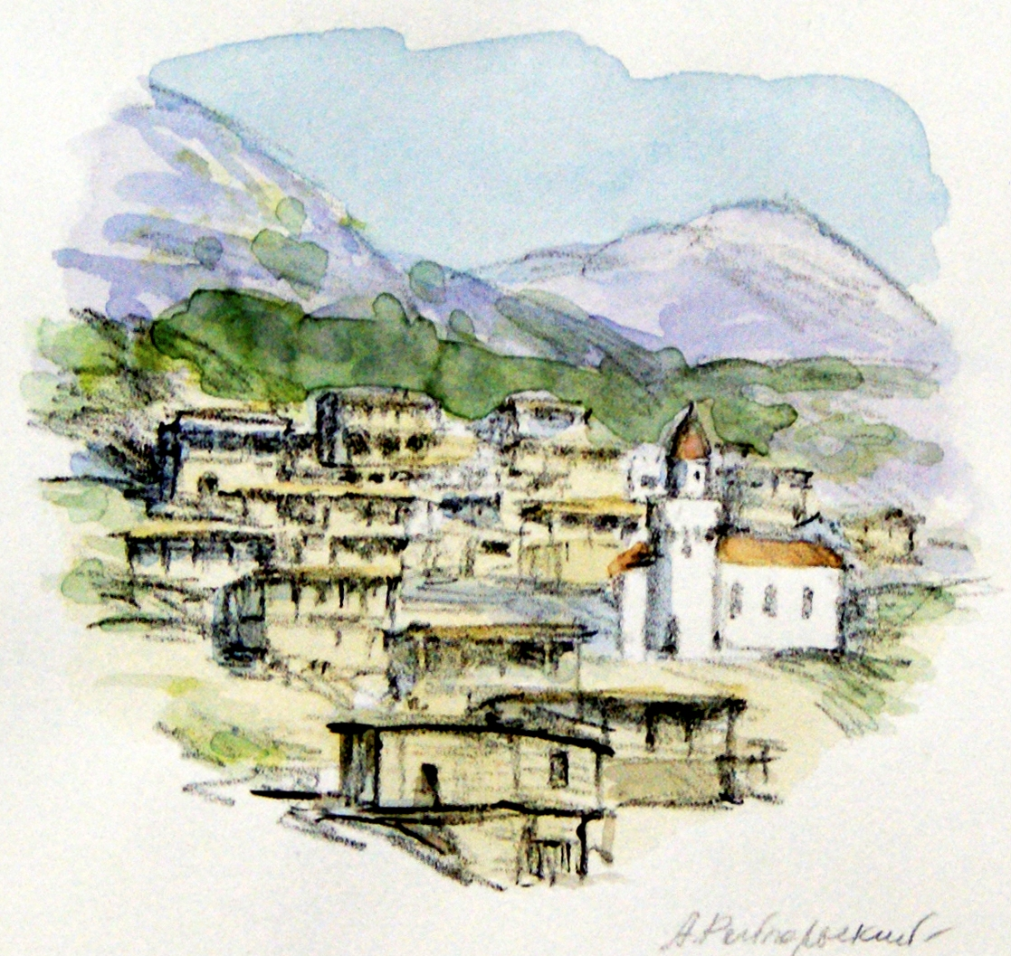
Декхарш:
синъоьздангалла кхиоран белхан кеп: карарчу хенахь мехала лоруш долу проблемин хьал тодарехь тидам т1ебахийтар;
г1иллакхаш, истори йовзуьйтуш бераш кхетош-кхиоран некъаш лахар;
шен къоман культура йовзийтар;
синъоьздангаллийца кхетош-кхиоран болх кхочуш бар.

Slide 6
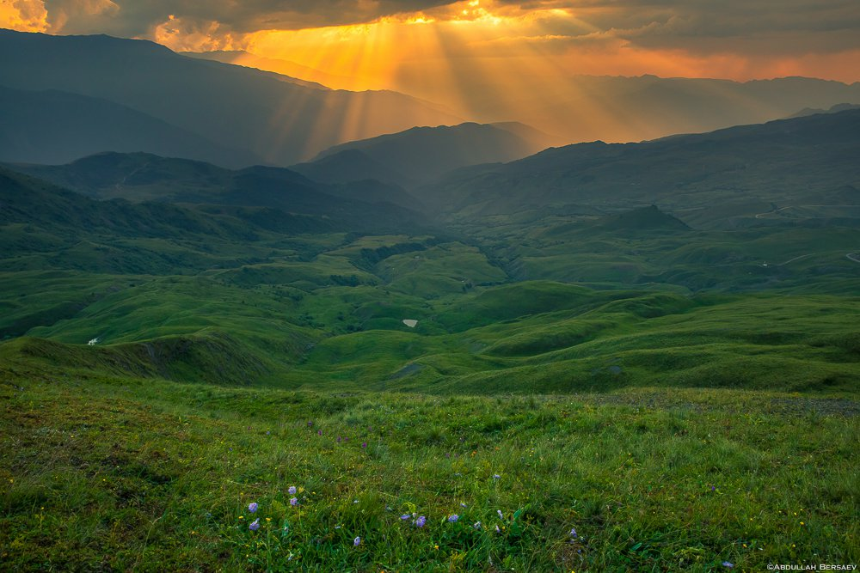
Проектан декъашхой:
- ишколан кечамбаран тобанера кхиархой, мукъаман куьйгалхо, кхетош-кхиорхой, дай-наной.
Проектан тайпа:
- довзаран, исбаьхьаллин-кхоллараллин, синъоьздангалла а, лела 1амор кхетош-кхиоран.
Кхочуш йаран хан: йахалла (кхолламан-х1утосурган беттанаш).

Slide 7
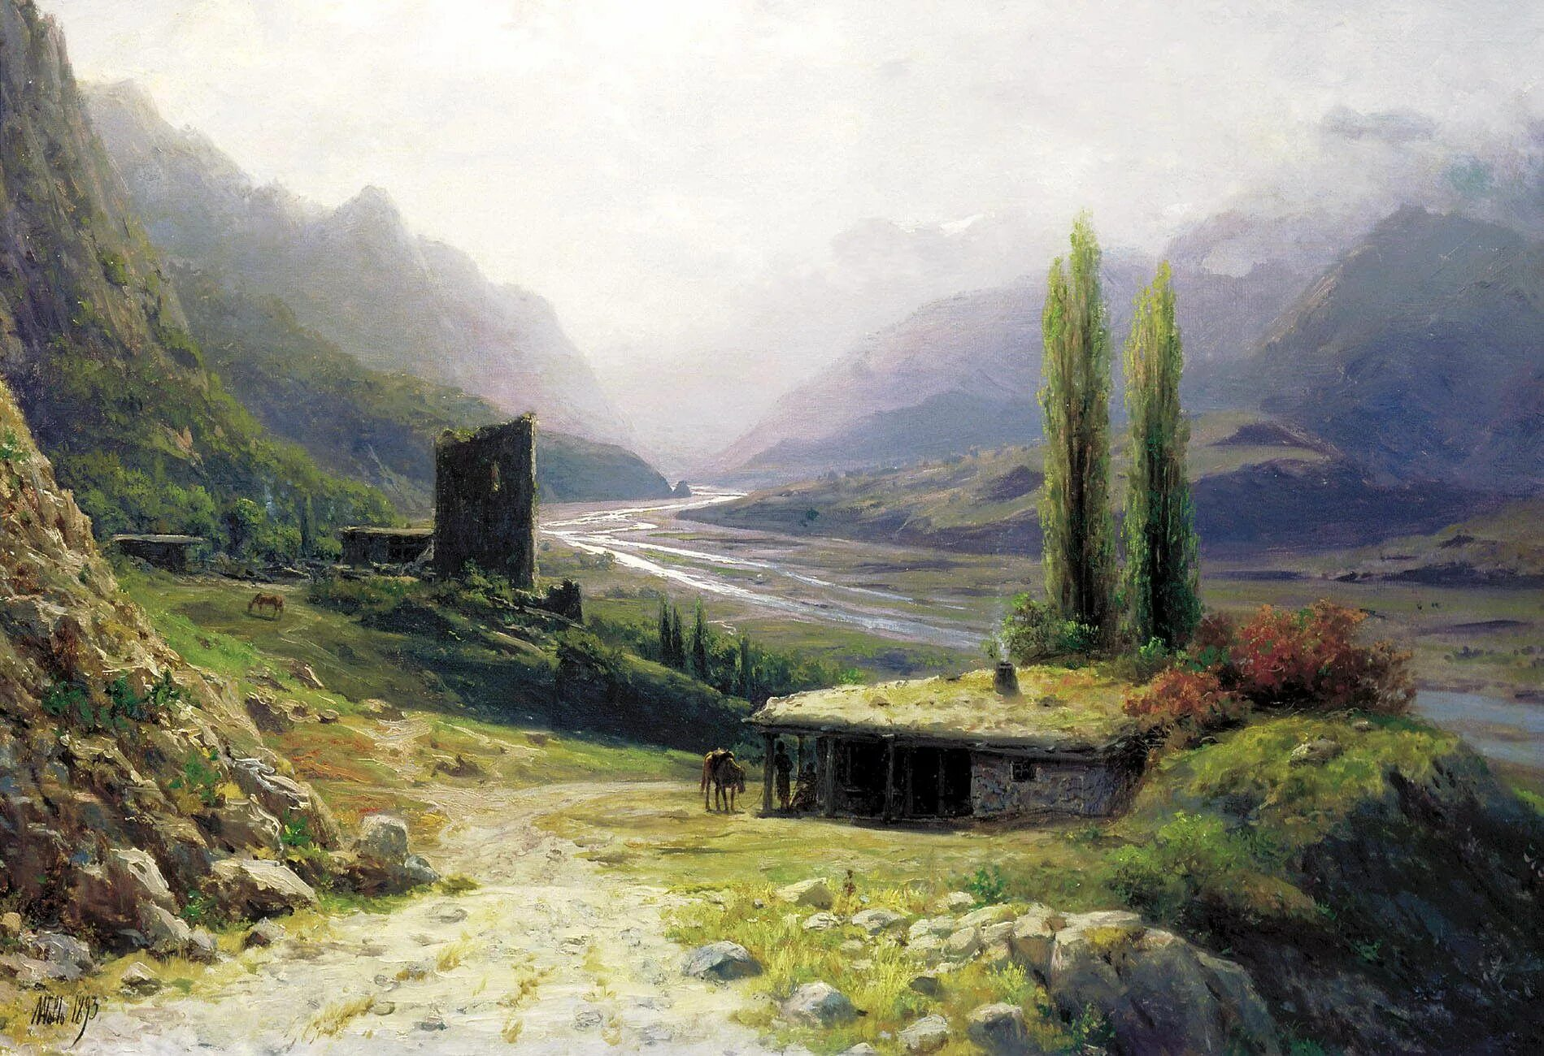
Кхочуш деш долу хьехаран некъаш:
1. Къамел кхиор;
2. Йукъараллехь кхетош кхиор;
3. Исбаьхьаллин хазалла кхиор;
4. Довзаран кхетош - кхиор.

Slide 8
Проектан муьраш
Хьалхара мур - кечамаллин (проект х1оттор),
Хан – кхолламан бутт.
Кхетош-кхиорхойн г1уллакх:
- проблема къастор, 1алашонаш, т1едахкарш х1иттор;
- мероприятишна перспективни план х1оттор;
- белхан методаш билгалйахар;
- газетш, киншкаш лахар, харжар.
- интернет ресурсаш лахар.
Цхьаьна ден долу г1уллакх:
-бераш проблеман хьолана йукъадалор, царна улле, кхетаме йолчу г1улч йаккхарехь;
-проектан темина тидам баран берийн лаам т1е бахийтар.

Slide 9
Шолг1а мур - проект кхочуш йар,
Хан – чиллин-оханан беттанаш.
- кхетош - кхиорхошца, мукъаман куьйгалхочуьнан г1оьнца, берашца, церан дай-наношца кхочуш йан лерина мероприятеш кхочуш йар;
- берийн говзалла, хаарш карадерзор проектан боларехь, тайп-тайпана йолчу белхан кепашца.
Кхоалг1а мур - йерзоран,
Хан – х1утосурган бутт
- проект кхочуш йаран анализ йар;
- жам1дар;
- кхин д1а а кхетош-кхиорхошна пайденна интернет публикациш йар.

Slide 10
Кхетош - кхиорхошна лерина:
- кхетош-кхиорхоша, дай-наноша белхан ницкъаш цхьаьнатохар, ненан меттан мехалла йовзийтар; къоман 1адаташ, ламасташ йукъадалош культура, истори ларйар;
- синъоьздангаллийца кхетош-кхиоран план х1оттор.
Дай-наношна лерина:
шайн бераш кхетош-кхиорехь дайн-нанойн бакъонаш кхочушйар;
синъоьздангаллийца доьзна долу хаттарш кхочуш деш берийн бешца цхьа накъостий хилар.
Сатийсаман хилам:
Берашна лерина:
- ненан мотт безар, Даймохк безар, къоман истори йовза лаам берийн самабаккхар;
- шен къоман исбаьхьаллин кхолларалла, г1иллакх-оьздангалла, ламасташ, 1адаташ довза, деза лаам кхетош-кхиор; шен мотт, къам лардан лаам кхоллабалийтар.

Slide 11
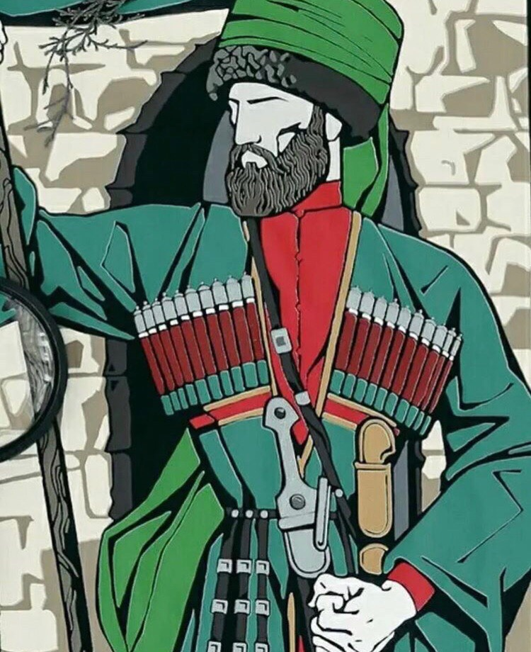
Къамел: «Нохчийн халкъан турпалхой»
1алашонаш:
Турпалхойх долу хаарш совдахар;
церан сий-лерам байтар; школазхойн патриотически
дог-ойла кхиор; бераш ийманехь кхетош кхиор.
(Чиллин бутт 2025 шо. Берашца)

Slide 12
Байт: «Къонаха мила ву?»
1алашонаш:
Школхазшошна байт дагахь 1амор; хаза а, нийса а йийца 1амор; дайн шира г1иллакхаш довзийтар, нохчийн меттан сийлалла йовзийтар.
(Чиллин бутт 2025 шо. Берашца)

Slide 13
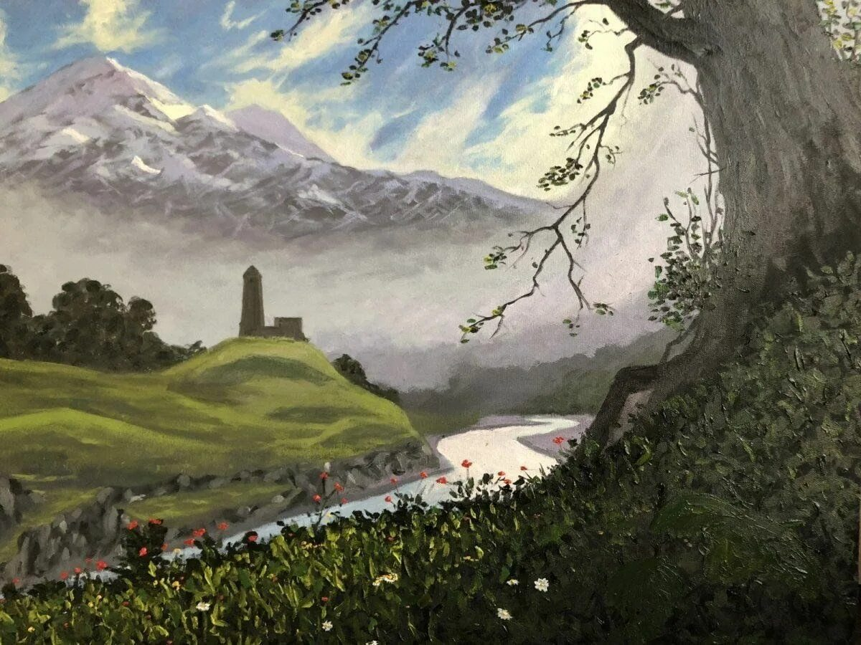
Консультаци: «Вайн халкъан дозалла»
1алашонаш:
Нохчийн къоман турпалхойх долу хаарш совдахар; церан сий довр цахилар берийн кхетамехь ч1аг1дар; школазхойн патриотически дог-ойла кхиор; ийманехь кхетош-кхиор.
(Чиллин бутт 2025 шо. Кхетош-кхиорхошца)

Slide 14
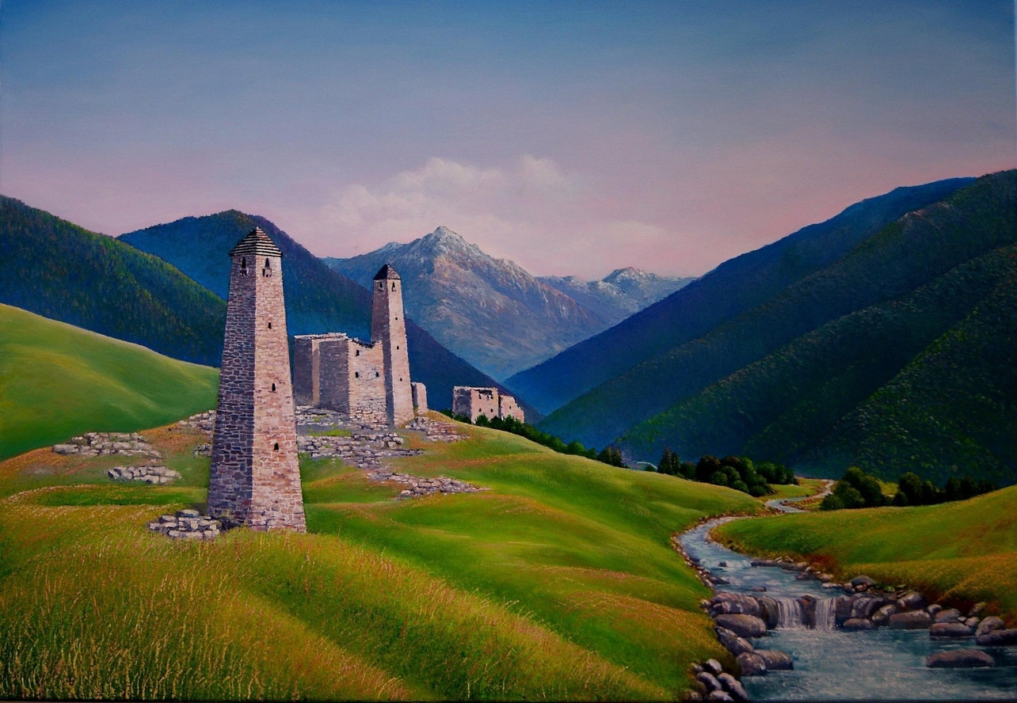
Таллам (Анкета): «Д1айаханчу заманан лорах»
1алашонаш:
Нохчийн къоман турпалхойх долу хаарш таллар;
царах лаьцна дийцар; истори йовза лаам кхиор;
синъоьздингалийца кхетош-кхиор;
нохчийн къоман культура йовзийтар.
(Чиллин бутт 2025 шо. Дай-наношца)

Slide 15
Синтар дер «Турпалхочун беш (Турпалхочун х1оллам)»
Iалашонаш:
Школазхойн патриотически дог-ойла кхиор; халкъан турпалхочун сий-лерам байтар; махке, къоме болу безам, лерам кхиор; бераш тобанехь болх бан 1амор; ийманехь кхетош-кхиор.
(Бекарган бутт 2025 шо. Кхетош-кхиорхочуьнца, берашца)

Slide 16
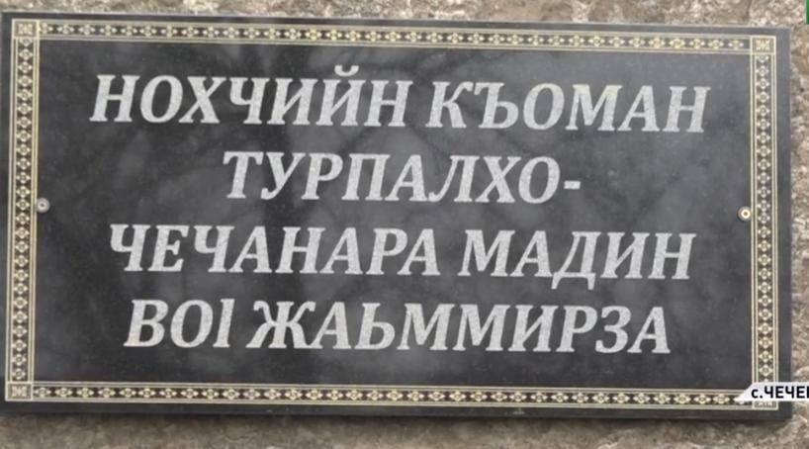
Къамел: «Чечанара Мадин Жаьммирза»
1алашонаш:
Халкъан турпалхо Мадин Жаьммирза вовзийтар; къоман турпалхойх лаьцна кхетош-кхиоран хаарш шордар, совдахар; нохчийн матте болу безам алсамбаккхар.
(Бекарган бутт 2025 шо. Кхетош-кхиорхошца)

Slide 17
У т1ехь хаам: «Нохчийн къоман истори»
1алашонаш:
Вайн къоман истори йовзийтар; цуьнан сийлалла, исбаьхьалла йовзийтар; Школазхойн Даймахке болу безам ч1аг1бар иза бовза а, 1амо а лаам алсамбаккхар.
(Бекарган бутт 2025 шо. Дай-наношна)

Slide 18
Горга стол «Йовр йоцу ц1е»
1алашонаш:
Нохчийн къоман турпалхойх долу хаарш совдахар; церан сий довр цахилар берийн кхетамехь ч1аг1даран болх бовзийтар; цара халкъана йинчу г1орторах лаьцна дийцар; патриотически дог-ойла кхиор; синъоьздангаллийца кхетош-кхиор.
(Оханан бутт 2025 шо. Кхетош-кхиорхошца)

Slide 19
Заняти «Турпалхо Мадин Жаьммирза»
Iалашонаш:
Турпалхо Мадин Жаьммирза вовзийтар; школазхойн патриотически дог-ойла кхиор; берийн довзар кхиор, дозуш долу къамел кхиор; синъоьздангаллийца кхетош-кхиор;
нохчийн къоман истори йовзийтар.
(Оханан бутт 2025 шо. Берашца)

Slide 20
Экскурси «Винчу йуьрта»
1алашонаш:
Берийн къоман турпалхочух лаьцна хаарш шордар, совдахар; турпалхочун сий-лерам бар; Даймехкан меттигаш йовзийтар; йукъараллехь лела 1амор; синъоьздангаллийца кхетош-кхиор.
(Оханан бутт 2025 шо. Берашца, дай-наношца)

Slide 21
Баркалла шуна тидам барна!
Лерамца,
лоьмар 17 йолуш «Жемчужина» ц1е йолу берийн беш!

